Slide 1
部编版五年级下册
第9课 古诗三首

Slide 2
课题导入
葡萄美酒夜光杯，欲饮琵琶马上催。
醉卧沙场君莫笑，古来征战几人回。

Slide 3
仞
岳
摩
生字广场
遗
涕
巫

Slide 4
仞 岳 蓟 涕 襄
认读园地
xiāng jì tì yuè rèn

Slide 5
cháng（罗裳）
shè（宿舍）
多音字运用
裳
舍
shang（衣裳）
shě（舍弃）
我有点舍（ ）不得离开这间茶舍（ ），这里的一切我都喜欢。
shě
shè

Slide 6
重点词语
五千仞 摩天 遗民

Slide 7
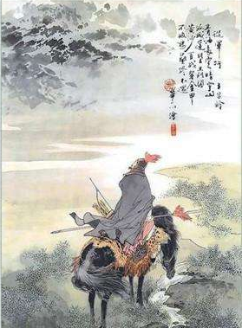
从军行
[唐]王昌龄
青海长云暗雪山，
孤城遥望玉门关。
黄沙百战穿金甲，
不破楼兰终不还。
古诗学习

Slide 8
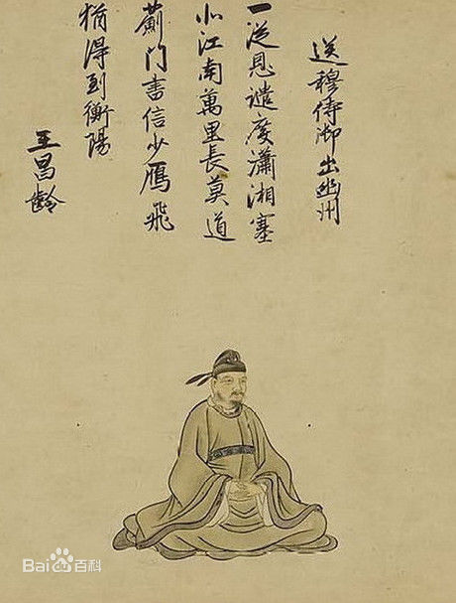
王昌龄（698—757），字少伯，汉族，河东晋阳（山西太原）人，盛唐诗人。其诗以七绝见长，以边塞诗著名，被后人誉为“七绝圣手”。代表作有《从军行七首》《出塞》《闺怨》等。
作者简介

Slide 9
理解诗意
青海长云暗雪山，
孤城遥望玉门关。
理解诗意
句意
青海湖上蒸腾而起的云雾遮住了连绵的雪山，一座孤城遥望着远方的玉门关。
感受
展现了广阔的地域画面，描绘出当时西北边戍边将士生活、战斗的典型环境。

Slide 10
理解诗意
黄沙百战穿金甲，
不破楼兰终不还。
理解诗意
句意
黄沙万里，频繁的战争早已磨穿了戍边将士身上坚硬的铠甲，而他们壮志不灭，发誓不打败来犯的敌人就不回家乡！
感受
战事频繁激烈，而将士们保卫祖国的愿望却矢志不渝。

Slide 11
领悟诗情
孤城遥望
雄心壮志
保卫祖国
领悟诗情
百战、终不还
诗情
这首诗描写了边塞的战场环境，渲染了战争气氛，表现了将士们为保卫祖国矢志不渝的崇高精神，歌颂了戍边将士杀敌立功的雄心壮志。

Slide 12
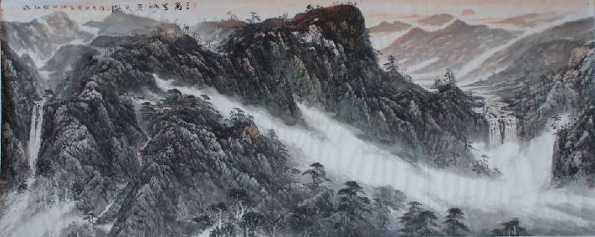
秋夜将晓出篱门迎凉有感
[宋]陆游
三万里河东入海，五千仞岳上摩天。
遗民泪尽胡尘里，南望王师又一年。
古诗学习

Slide 13
陆游（1125—1210），字务观，号放翁，汉族，越州山阴人，南宋文学家、史学家、爱国诗人。陆游的诗词文俱有很高的成就，其诗语言平易晓畅、章法整饬谨言，兼具李白的雄奇奔放与杜甫的沉郁悲凉，尤以包含爱国热情对后世影响深远。代表作有《示儿》《游山西村》等。
作者简介

Slide 14
理解诗意
三万里河东入海，
五千仞岳上摩天。
理解诗意
句意
漫长的黄河奔腾向东流入大海，巍峨的华山耸入云霄。
感受
意境阔大深沉，奇伟壮丽的山河，标志着祖国的可爱，象征着民众的坚强不屈，留下丰富的想象空间。

Slide 15
理解诗意
遗民泪尽胡尘里，
南望王师又一年。
理解诗意
句意
宋朝百姓在胡人的压迫下眼泪流尽，年复一年盼着宋朝军队收复河山。
感受
“泪尽”包含无限酸辛，但心怀故国的遗民依然企望。“又”表现出遗民的苦望，感情愈加沉痛。

Slide 16
领悟诗情
河、岳
大好河山
忧国
忧民
领悟诗情
泪尽、又
企盼收复
诗情
这是一首爱国诗，前两句赞美了祖国的大好河山，后两句描写了被占领地区人民渴望祖国军队收复失地的
心情，充分表达了诗人
忧国忧民的爱国情怀。

Slide 17
闻官军收河南河北
[唐]杜甫
剑外忽传收蓟北，初闻涕泪满衣裳。
却看妻子愁何在，漫卷诗书喜欲狂。
白日放歌须纵酒，青春作伴好还乡。
即从巴峡穿巫峡。便下襄阳向洛阳。
古诗学习

Slide 18
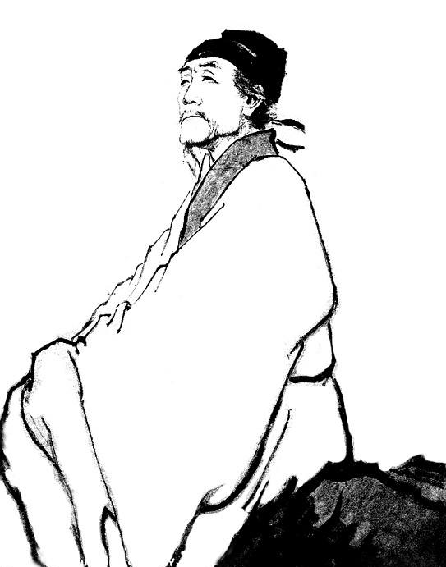
杜甫（712—770），字子美，汉族，本襄阳人，后徙河南巩县。自号少陵野老，唐代伟大的现实主义诗人，被后人称为“诗圣”，他的诗被称为“诗史”。与李白合称“李杜”。代表作有“三吏”“三别”等，有《杜工部集》传世。
作者简介

Slide 19
理解诗意
唐王朝的军队
理解诗意
闻官军收河南河北
听说
收复

Slide 20
理解诗意
剑外忽传收蓟北，
初闻涕泪满衣裳。
剑外
四川剑阁以南地区，代指作者所在的蜀地。
理解诗意
涕泪
剑门关以南的四川，忽然传来收复蓟北的消息，初听到这个消息惊喜得涕泪交流，沾湿了衣裳。
“泪”既有面对胜利的喜悦；又有对自己长期颠沛流离生活的感慨，饱含着浓浓的爱国之情。

Slide 21
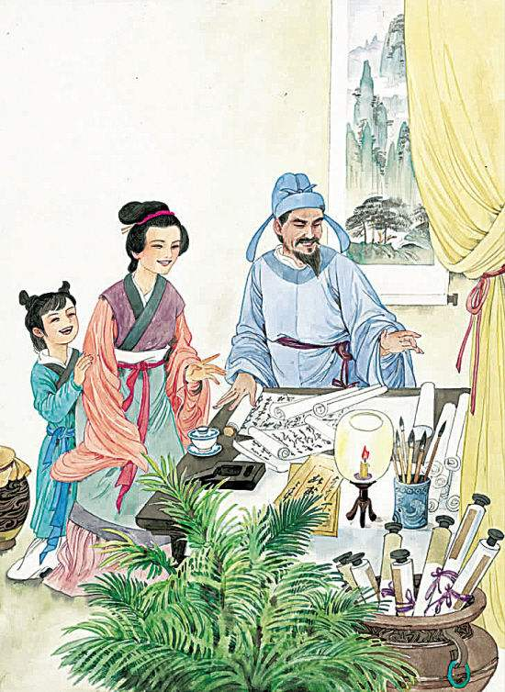
理解诗意
却看妻子愁何在，
漫卷诗书喜欲狂。
却看
回头看
理解诗意
漫卷
随意把书卷起来
回过头来再看妻子和儿子，平日的忧愁已不知跑到何处去了；我胡乱地卷起诗书高兴得几乎要发狂。

Slide 22
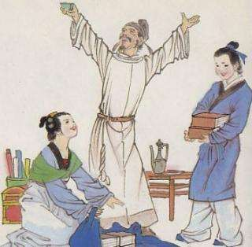
理解诗意
白日放歌须纵酒，
青春作伴好还乡。
纵酒
尽情地喝酒
理解诗意
青春
春天的景物
白日里我要放声歌唱，纵情畅饮，美好的春景正好伴着我返回故乡。
准备还乡的情景

Slide 23
理解诗意
即从巴峡穿巫峡，
便下襄阳向洛阳。
即
巫峡
立即
理解诗意
长江三峡之一，在今四川湖北交界处。
我们要立即动身，从巴峡乘船，穿过巫峡，顺流直下到达湖北襄阳，再从襄阳北上，直奔洛阳。
诗人想象自己回乡极速飞驰的画面。“从、穿、下、向”四个动词表现了诗人迫不及待，归心似箭的心境。

Slide 24
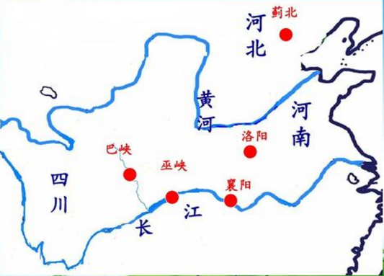
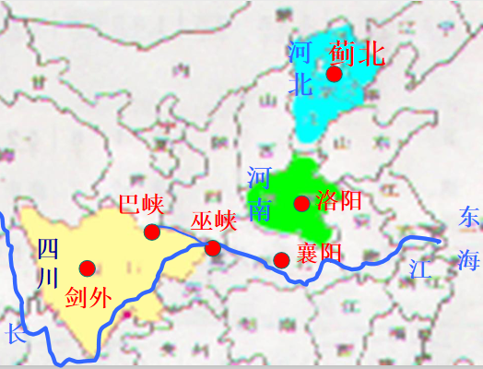
理解诗意
理解诗意

Slide 25
理解诗意
表现诗人喜欲狂的词语有哪些？
理解诗意
涕泪满衣裳
漫卷诗书
放歌、纵酒
一个年过半百的老人怎么会如此欣喜若狂？
浓浓的爱国之情

Slide 26
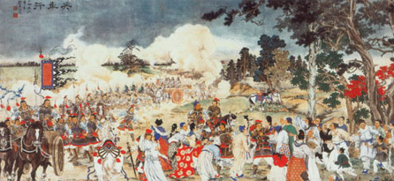
领悟诗情
喜
涕泪交加 漫卷诗书
渴望祖国统一
浓浓爱国之情
领悟诗情
归
放歌纵酒 归心似箭
诗情
这首诗写出了诗人听到官军收复失地的消息后欣喜若狂的心
情，表达了诗人强烈的
爱国之情。

Slide 27
?
拓展练习:
借助注释，说说下面诗句的意思，再想想它们表达了诗人怎样的感情。
·黄沙百战穿金甲，不破楼兰终不还。
·遗民泪尽胡尘里，南望王师又一年。
·即从巴峡穿巫峡，便下襄阳向洛阳。
拓展练习

